Slide 1
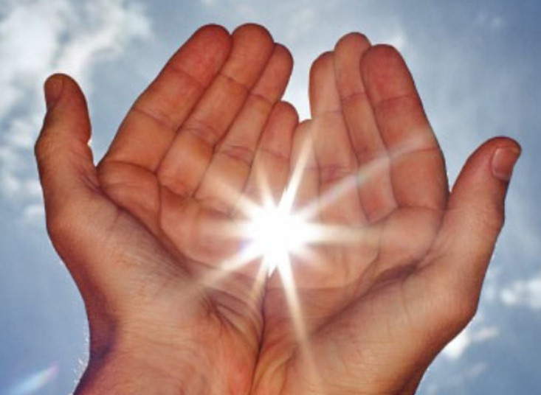
ТЕАТР
ДЛЯ ДЕТЕЙ
С ОВЗ
«СОЛНЫШКО В ЛАДОШКАХ»
ПОДГОТОВИЛА:
ВОСПИТАТЕЛЬ МДОУ № 79 МЕРЗЛЯКОВА О.В.

Slide 2
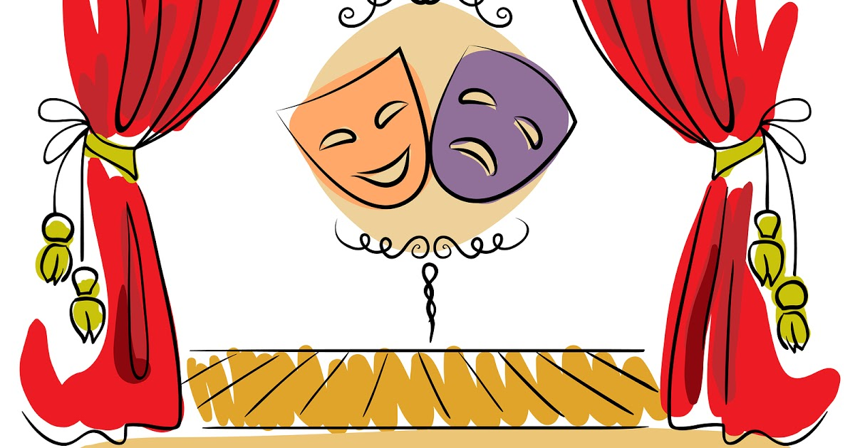
КАК ХОРОШО, ЧТО ЕСТЬ
НАШ СОЛНЕЧНЫЙ
ТЕАТР …
ЕГО ВЕЛИЧЕСТВО
НАШ ДОБРЫЙ ДРУГ ТЕАТР,
ОН С НАМИ С ДЕТСТВА
В ИГРАХ ОЖИВАЕТ.
ПРИМУДРОСТИ ЖИТЕЙСКИЕ
НЕ ПРЯЧА,
ДОБРО И ЗЛО
ПО СМЫСЛУ РАССТАВЛЯЕТ.

Slide 3
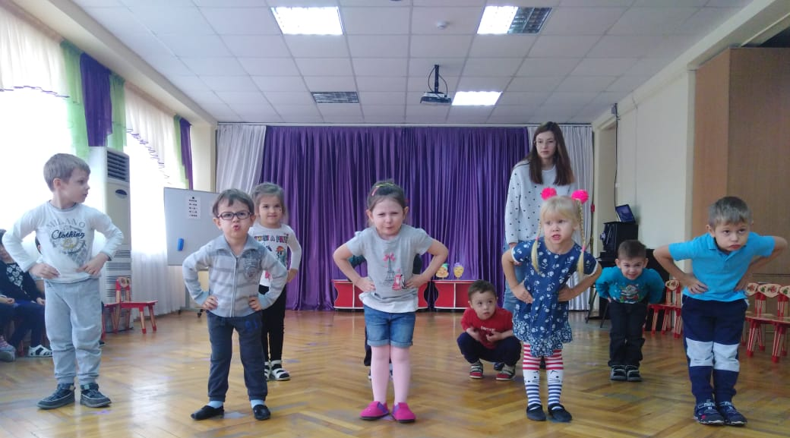
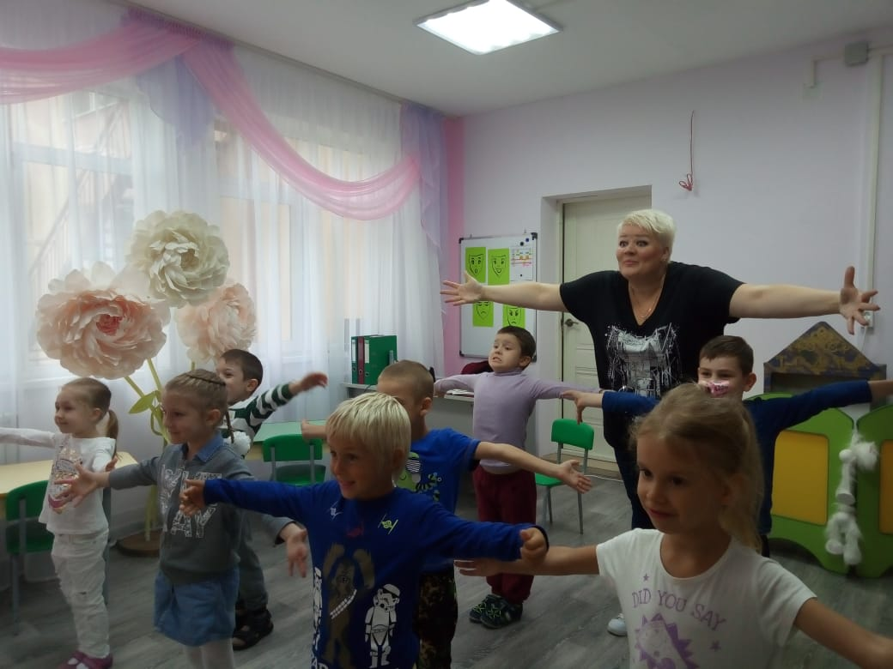
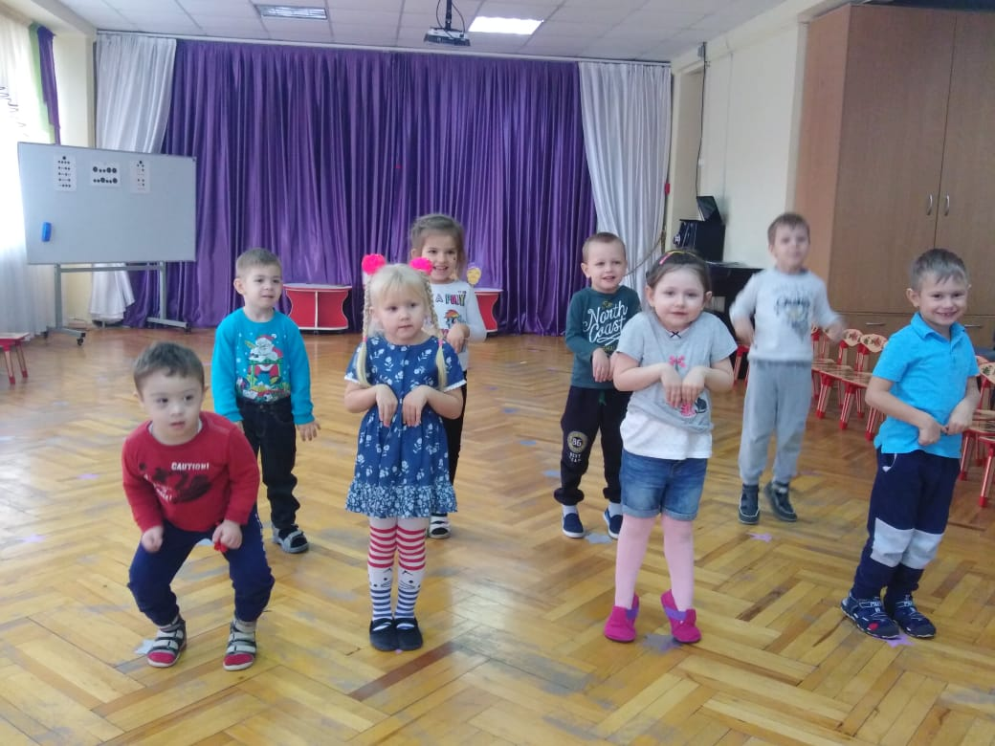

Slide 4
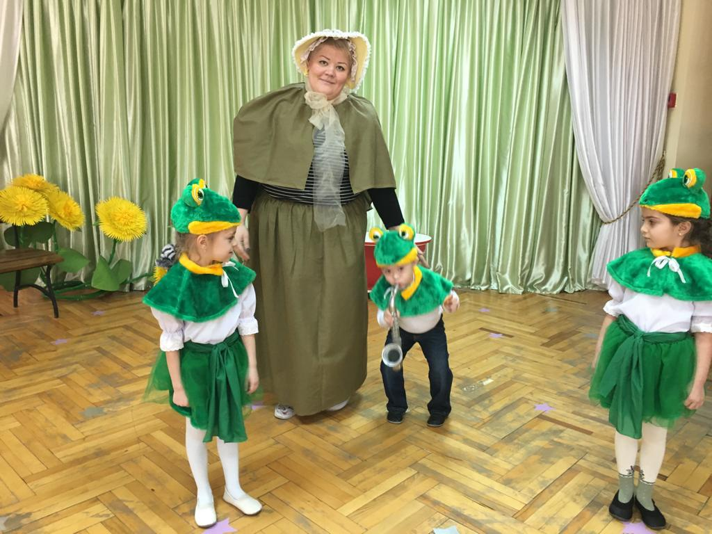
ТЕАТР – ЭТО ВОЛШЕБНЫЙ КРАЙ, В КОТОРОМ РЕБЕНОК РАДУЕТСЯ ИГРАЯ, А В ИГРЕ ОН ПОЗНАЕТ МИР…..

Slide 5
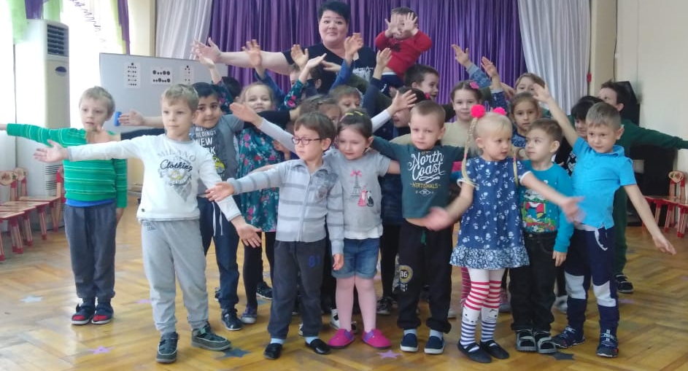
ТАМ, ГДЕ ЛОМАЮТ БАРЬЕРЫ…
http://oksanamerzliackova3.wixsite.com/mysite545454

Slide 6
Купила бабуся бусы Марусе, Маруся красива в бабусиных бусах.

Slide 7
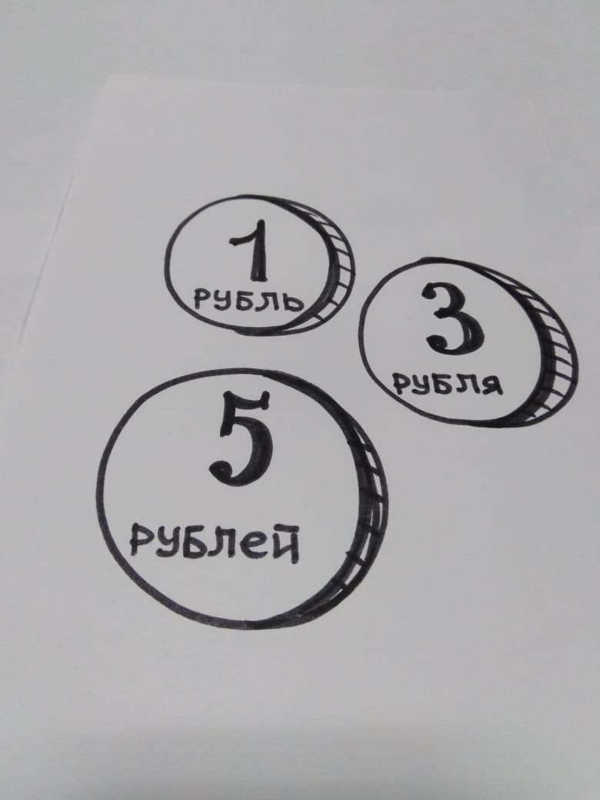

Slide 8
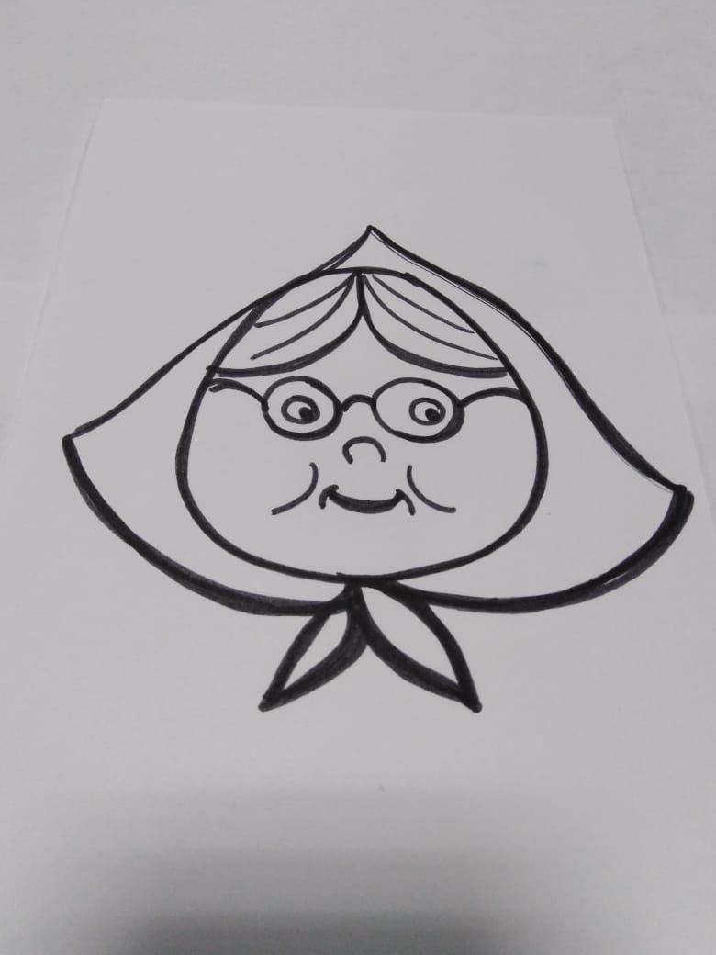

Slide 10
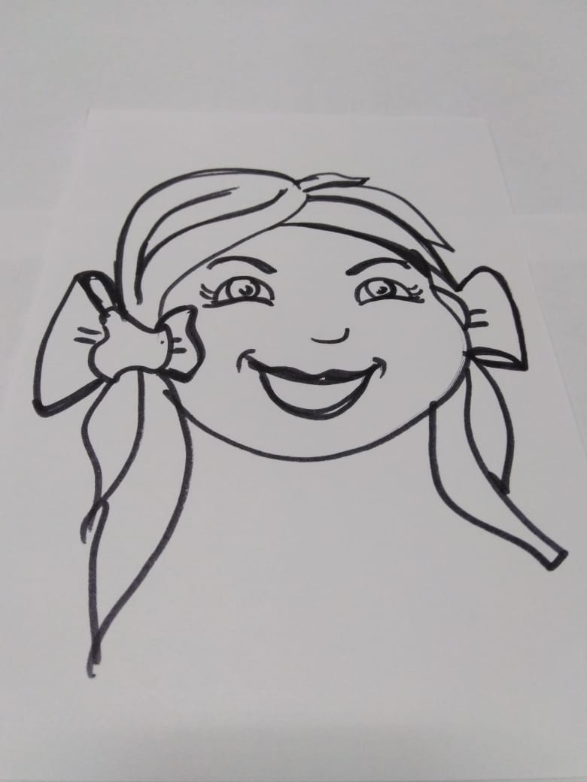

Slide 21
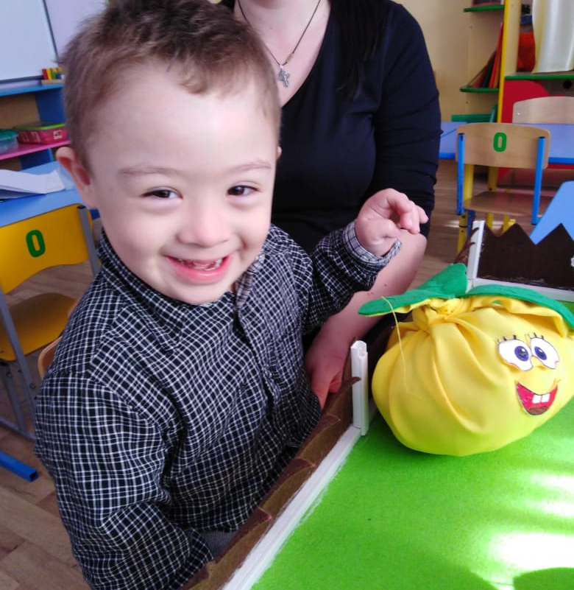
ЭТОТ МИР ПРИДУМАН НЕ НАМИ,
НО, НАЧИНАЯ С СЕБЯ,
МЫ МОЖЕМ
МЕНЯТЬ ЕГО
В ЛУЧШУЮ
СТОРОНУ…

Slide 22
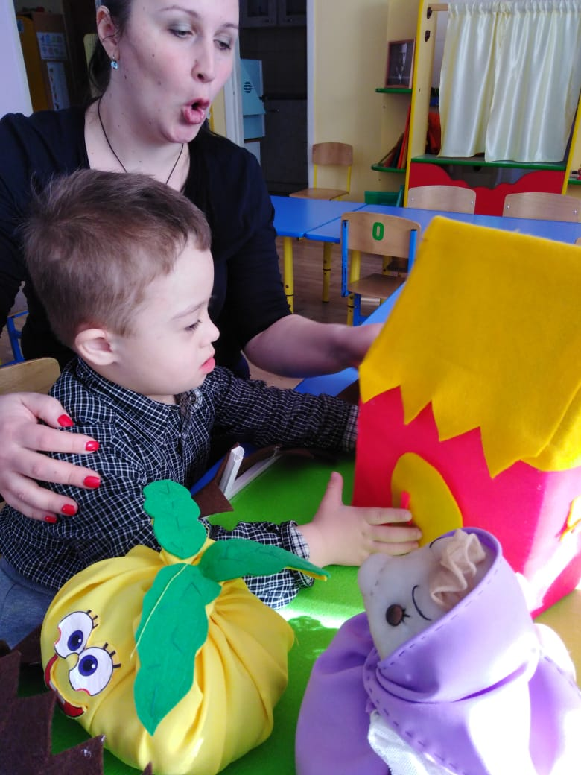
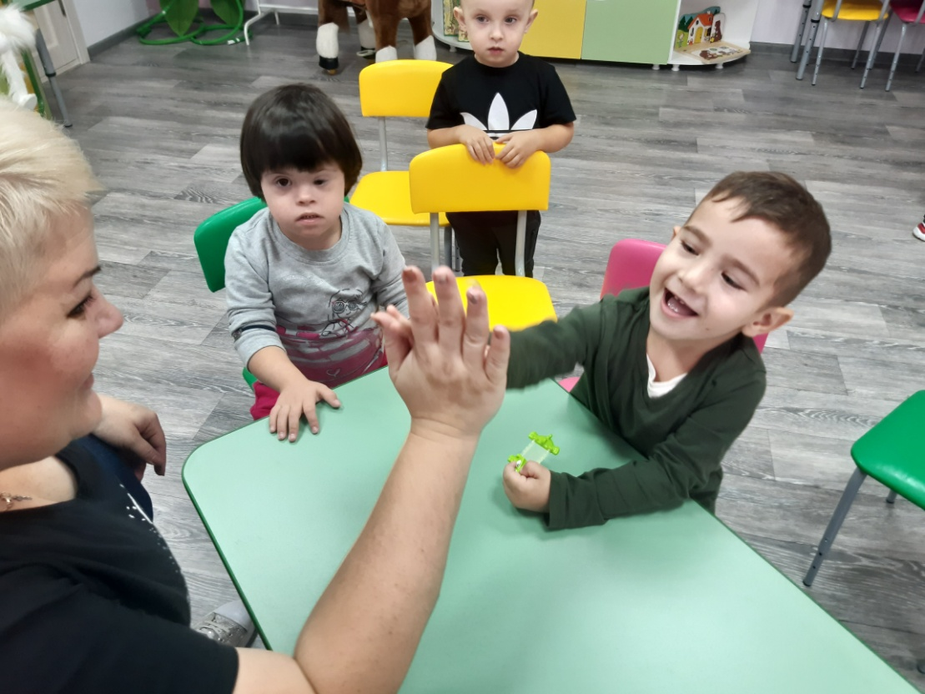
МИР «ОСОБОГО» РЕБЕНКА ,
ОН ЗАКРЫТ ОТ ГЛАЗ ЧУЖИХ…
МИР «ОСОБОГО» РЕБЕНКА –
ИНТЕРЕСЕН И ПУГЛИВ…
МИР «ОСОБОГО» РЕБЕНКА - ДОПУСКАЕТ ЛИШЬ СВОИХ…

Slide 23
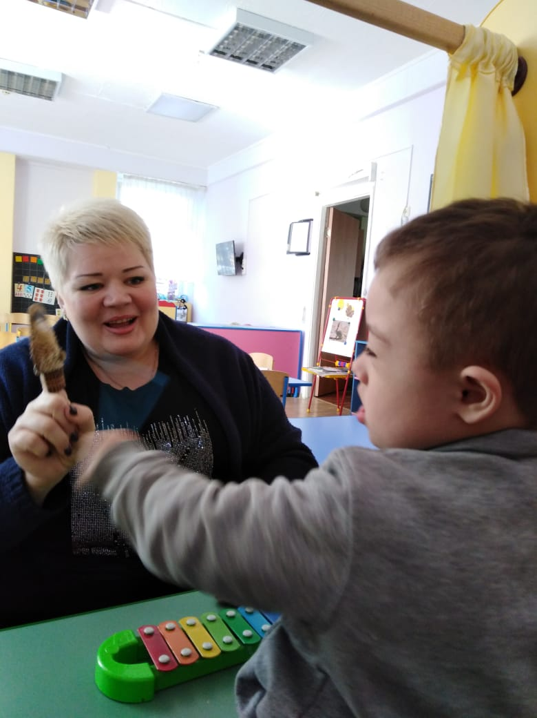
СОЧУВСТВИЯ МАЛО, НУЖНО
РАЗВИВАТЬ ВОЗМОЖНОСТИ….

Slide 24
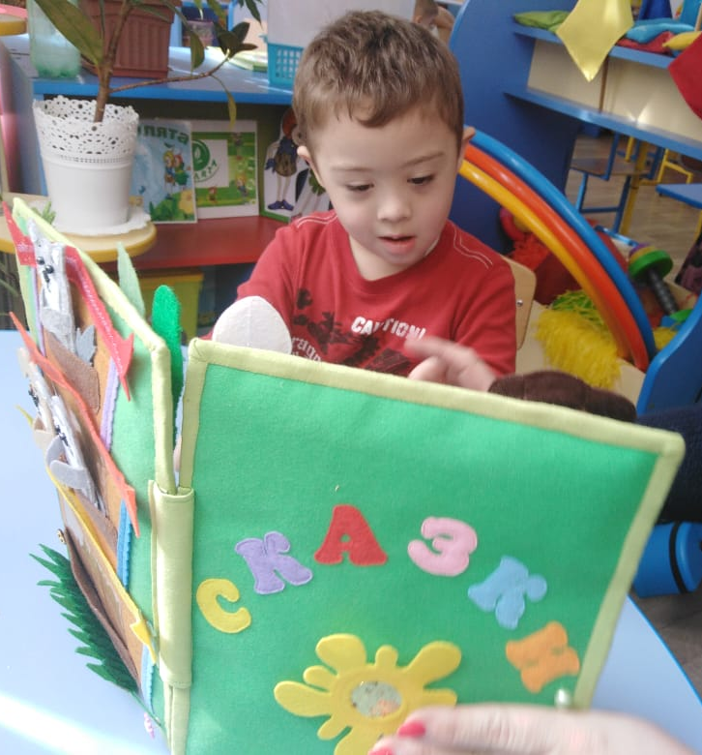
КАЖДЫЙ РЕБЕНОК ОСОБЕННЫЙ,
Но для НАС - ВСЕ ДЕТИ РАВНЫ…

Slide 25
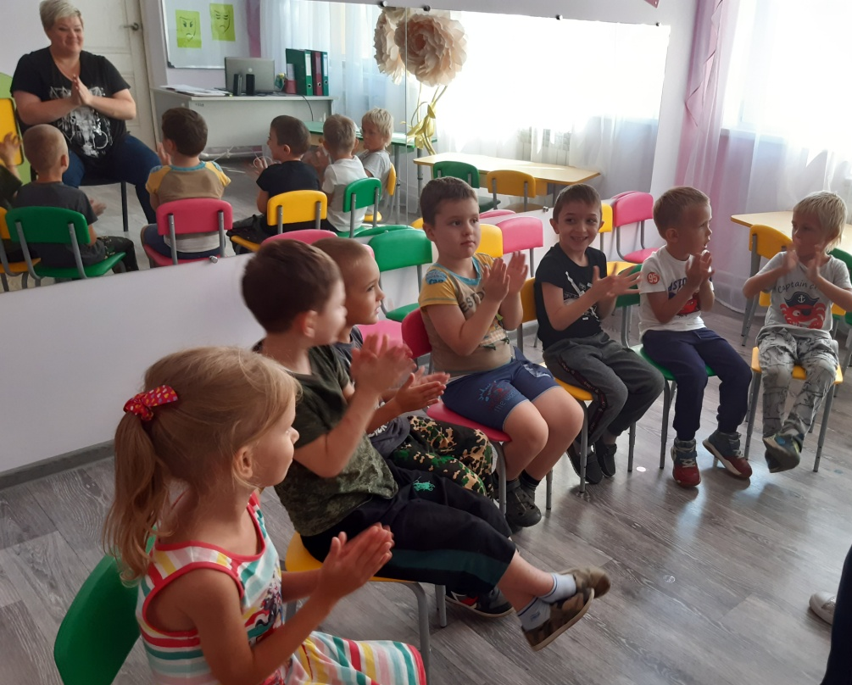
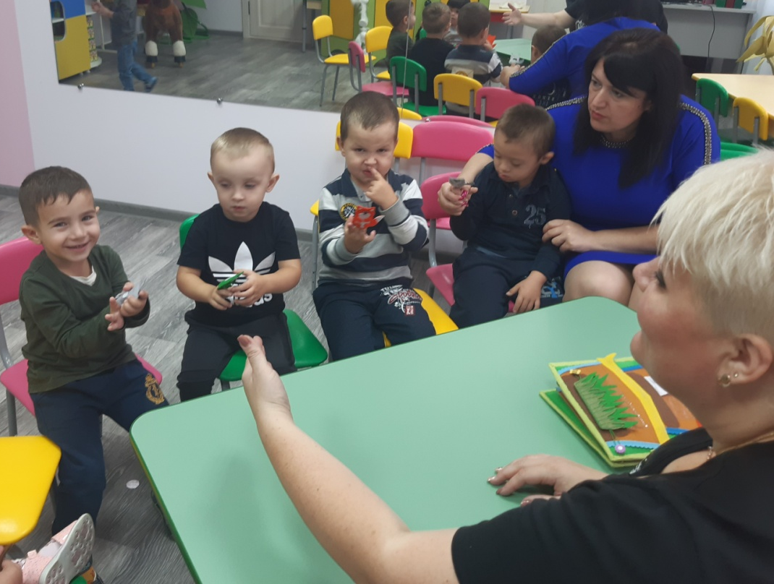
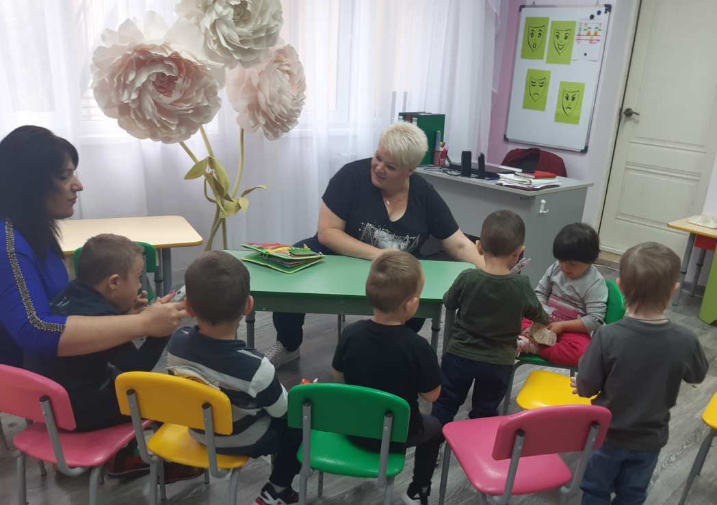

Slide 26
«Вовсе не обязательно затевать грандиозные проекты, чтобы сеять добрые семена. Даже малые дела могут многое значить для другого человека» Ник Вуйчич

Slide 27
Благодарю за внимание, понимание и принимание!!!

